Slide 1

Lê Thị Oanh

Slide 2
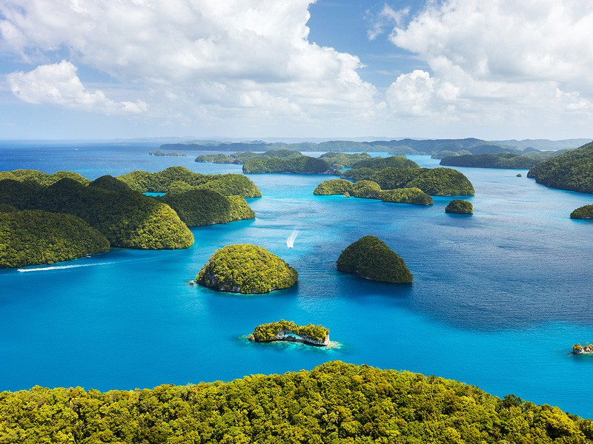
Nhận biết
1
̉
́
Biên xanh biêc. Những hòn đảo lớn nhỏ trùng điêp.
.

Slide 3
Đọc
2
iêc
iên
iêp
b
iêc
biêc
́

Slide 4
So sánh
c
iê
p
n
iê
iên
iêc
iêp
iê

Slide 5
iêc
iêc
iêc
thiếc
tiệc
xiếc
iên
iên
iên
điện
kiến
thiện
iêp
iêp
iêp
diệp
thiếp
tiệp

Slide 6
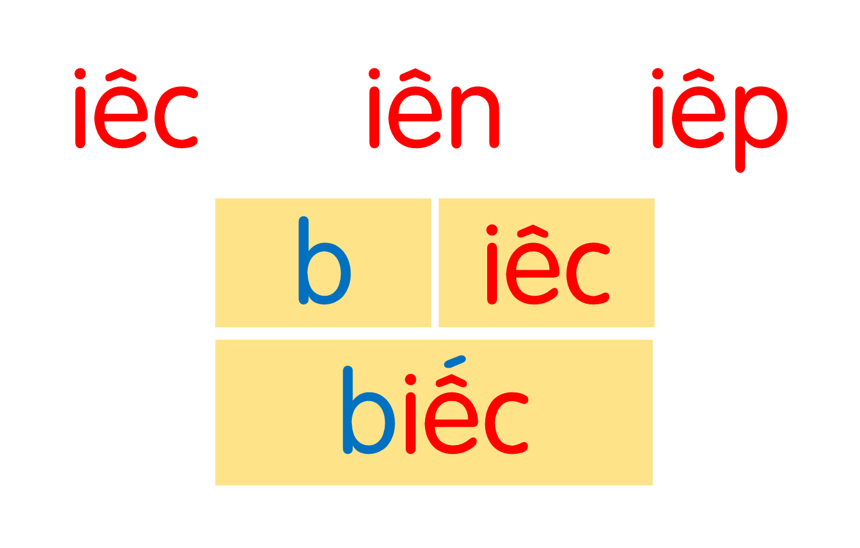
thiếc
tiệc
xiếc
điện
kiến
thiện
diệp
thiếp
tiệp
Notes:
Ôn lại

Slide 7
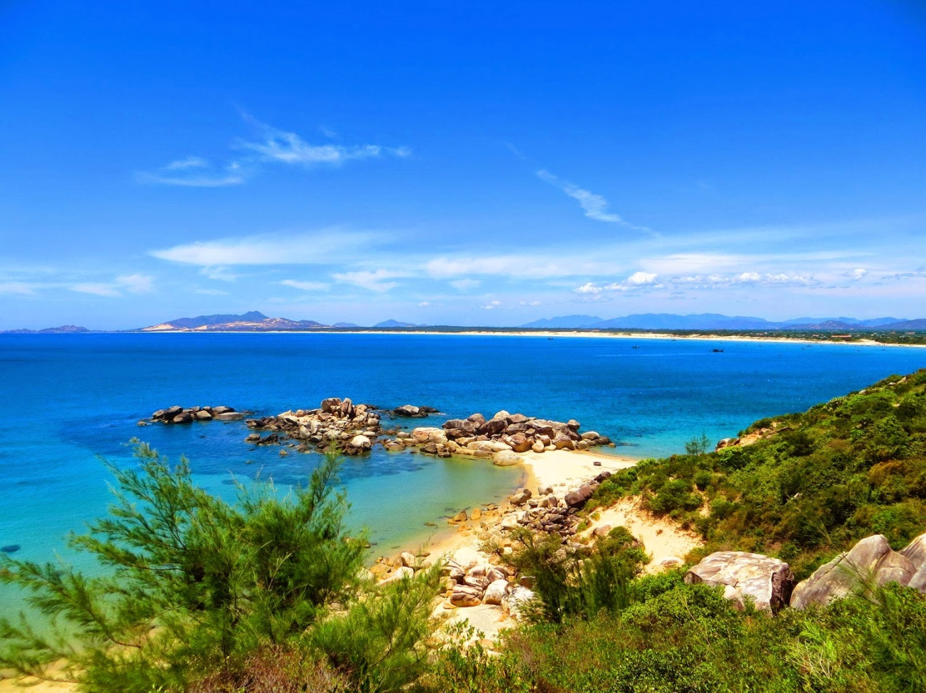
iêc
xanh biếc
Notes:
Hay còn gọi là CHIM ĐA ĐA

Slide 8
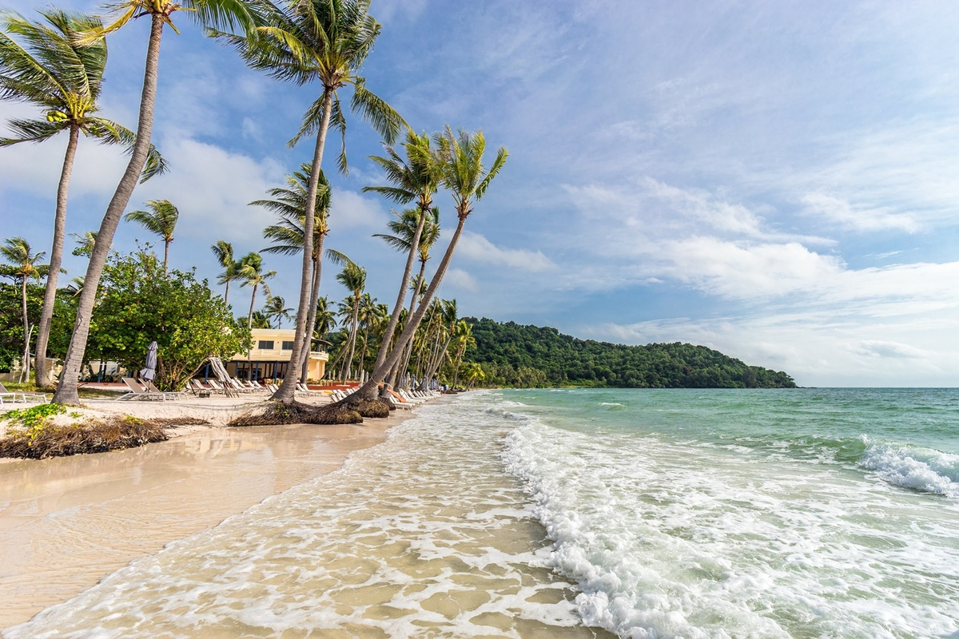
iên
bờ biển
Notes:
Chênh lệch về độ tuổi và cao thấp

Slide 9
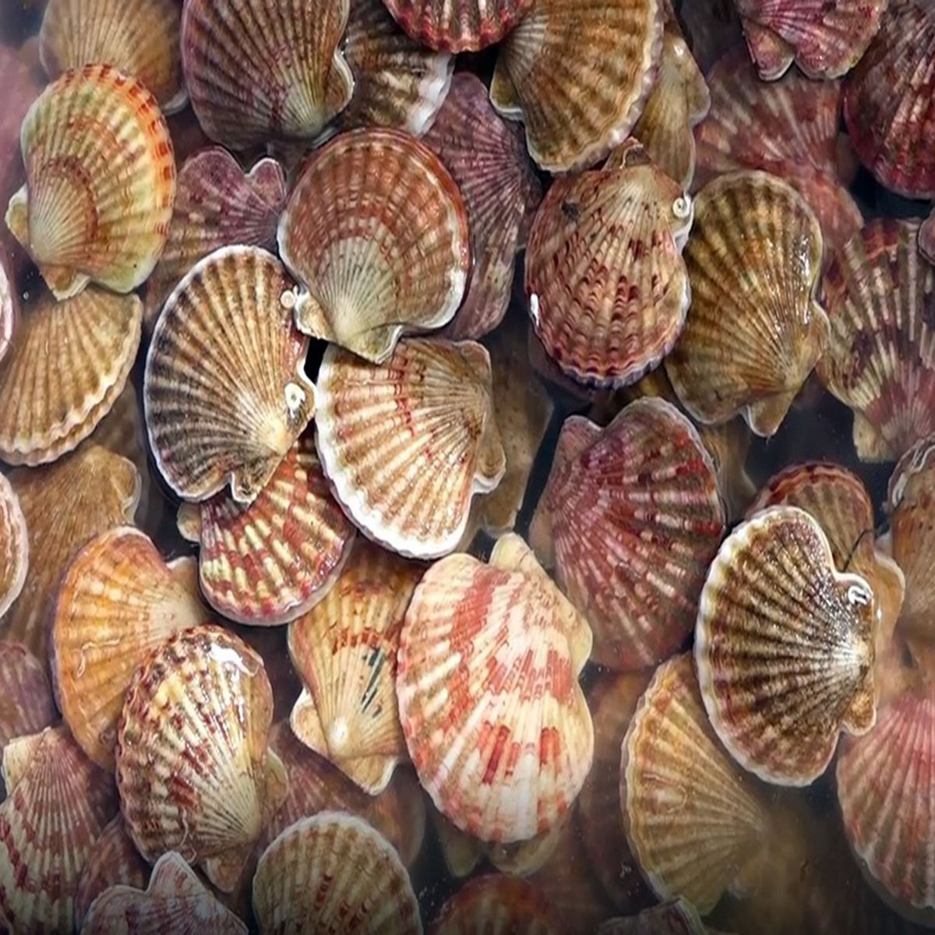
iêp
sò điệp
Notes:
Tuy giảng về con sò điệp nhưng cô chưa đc ăn về sò điệp nha các em. Kkk!!!!

Slide 10
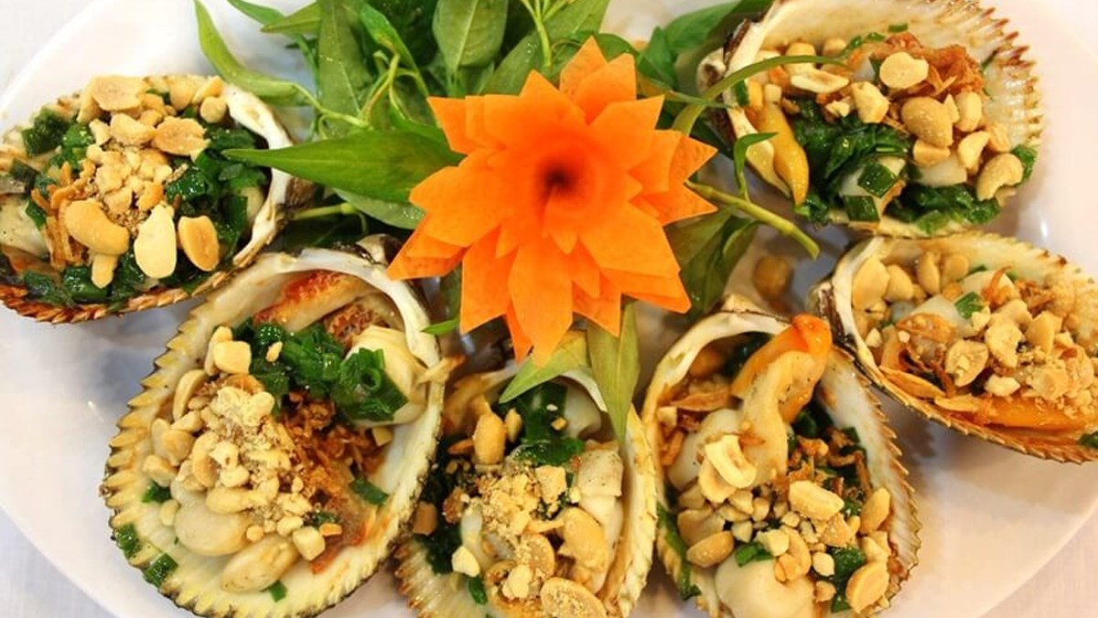

Slide 11

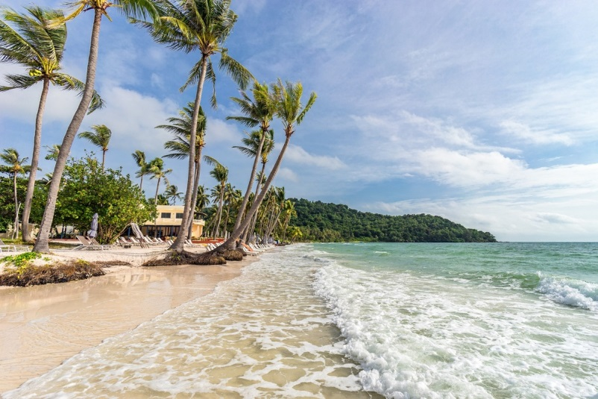

xanh biếc
bờ biển
sò điệp

Slide 12
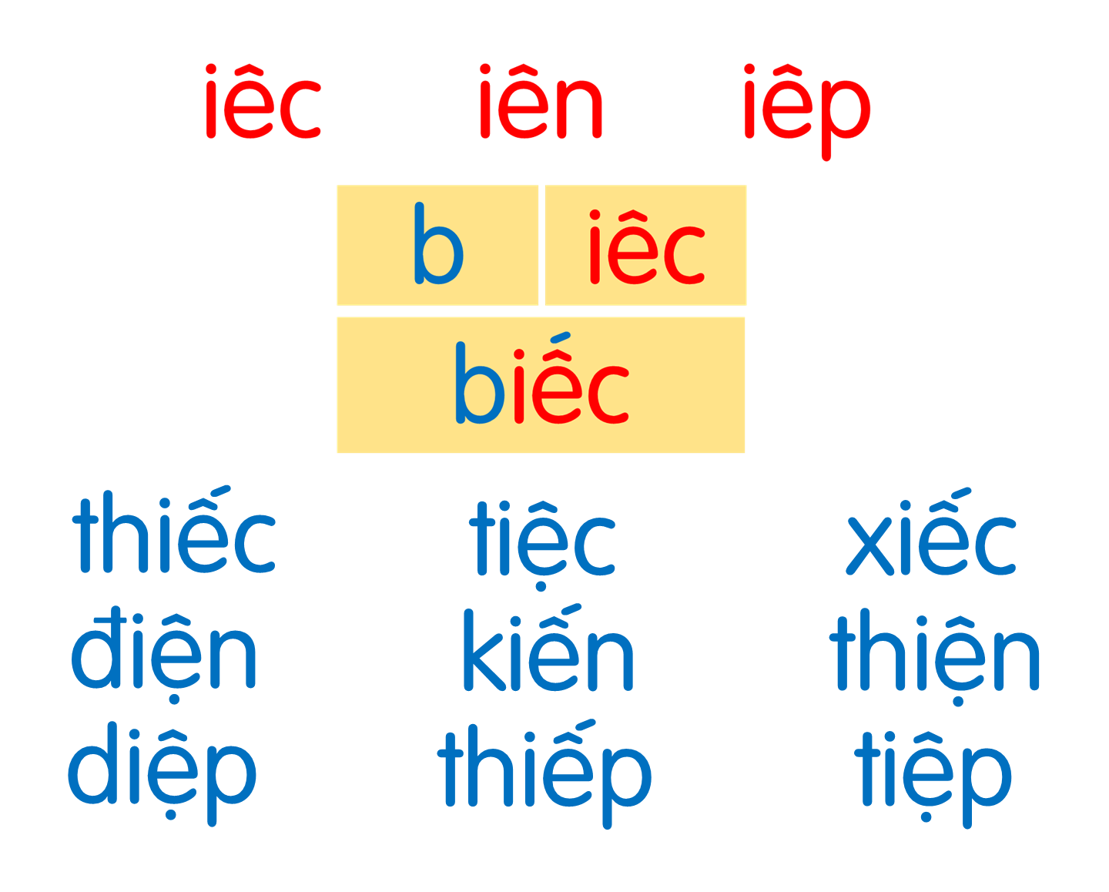
xanh biếc
bờ biển
sò điệp
Notes:
Ôn lại

Slide 13

Lê Thị Oanh

Slide 14

Viết vở
Θł‼
Θł‼
Θłn
Θłn
Θłp
Θłp

Slide 15
xaζ λμĞc
Θł‼
λμϜn
λμϜn
sò đΗİp
sò đΗİp

Slide 16
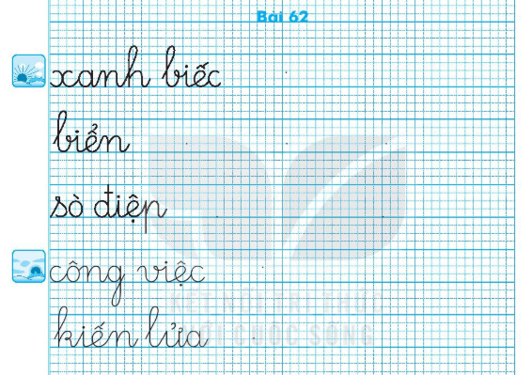

Slide 17
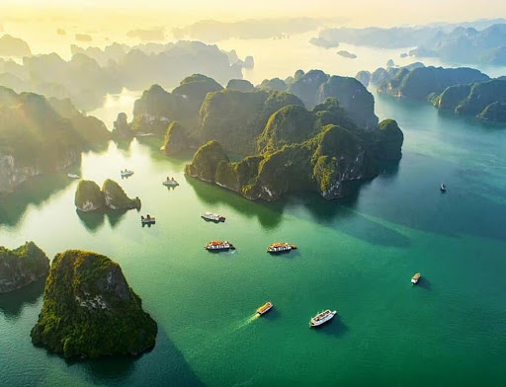
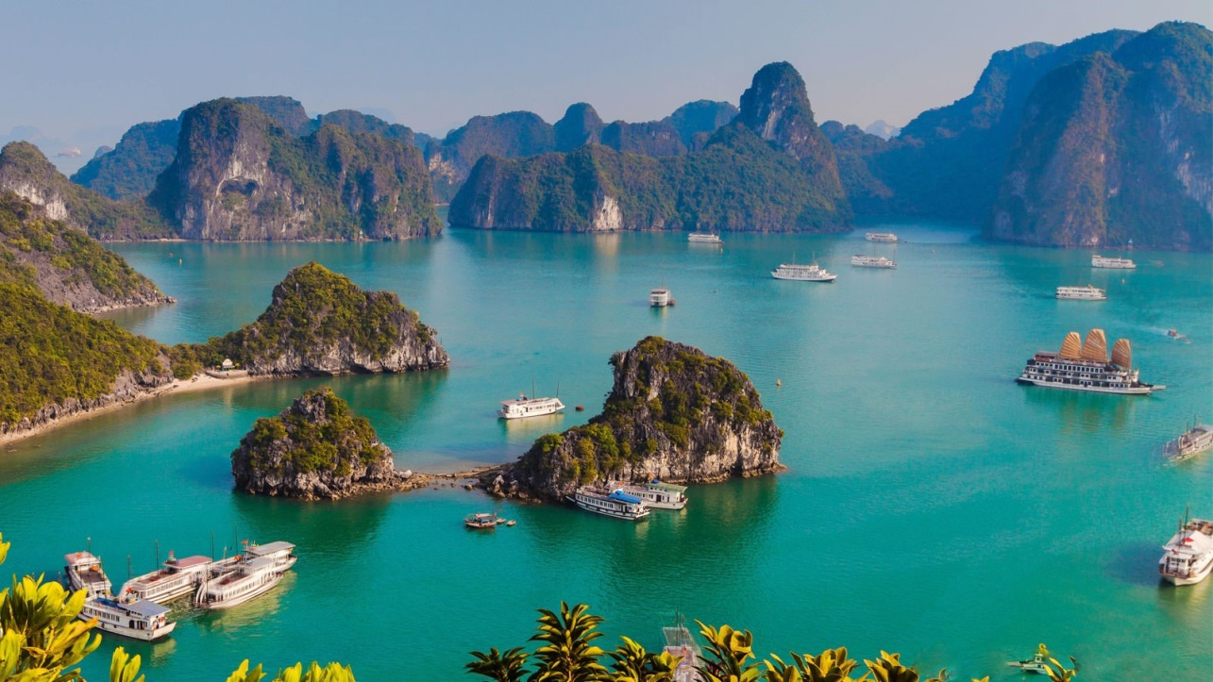
Đọc
4
1
2
Vịnh Hạ Long là một kì quan thiên nhiên. Nơi đây có những hòn đảo lớn nhỏ trùng điệp, soi bóng trên mặt biển xanh biếc. Du khách thích đến đây ngắm cảnh, tắm mát và đi dạo trên những bãi biển.
3

Slide 18


thiên nhiên
biển
trùng điệp
biếc

Slide 19
Vịnh Hạ Long là một kì quan thiên nhiên. Nơi đây có những hòn đảo lớn nhỏ trùng điệp, soi bóng trên mặt biển xanh biếc. Du khách thích đến đây ngắm cảnh, tắm mát và đi dạo trên những bãi biển.
Vịnh Hạ Long có gì đặc biệt?
Địa danh nào được nhắc đến trong bài?
Du khách thích đến Hạ Long làm gì?

Slide 20
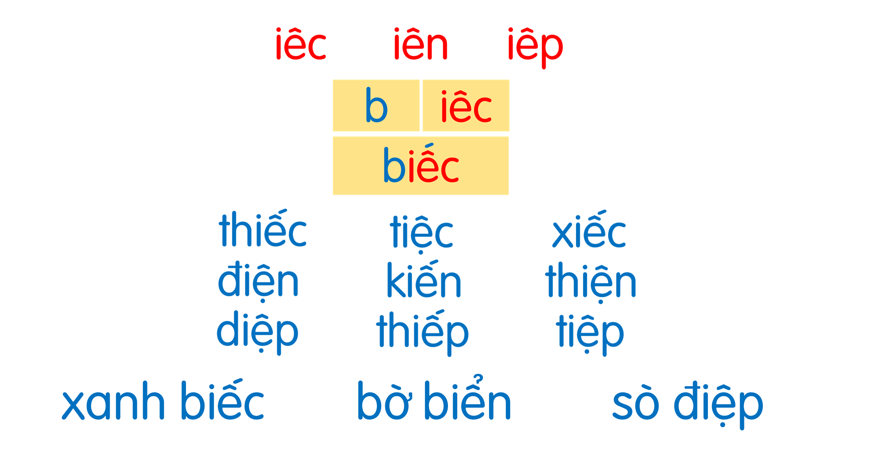
Vịnh Hạ Long là một kì quan thiên nhiên. Nơi đây có những hòn đảo lớn nhỏ trùng điệp, soi bóng trên mặt biển xanh biếc. Du khách thích đến đây ngắm cảnh, tắm mát và đi dạo trên những bãi biển.

Slide 21
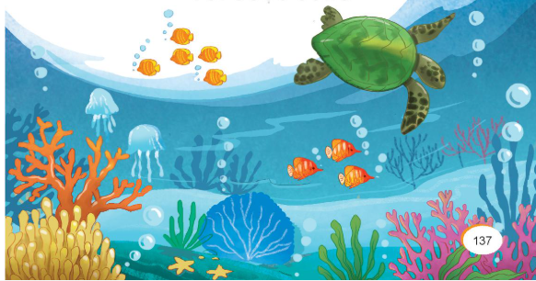
Nói
5
Thế giới trong lòng biển

Slide 22
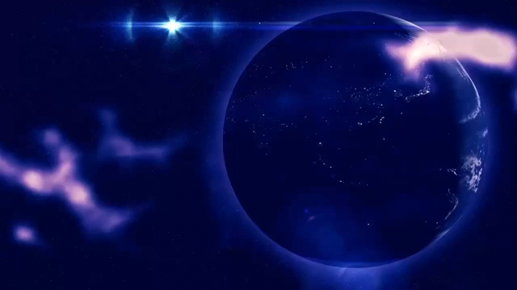

Slide 23










